Slide 1
Критериальное оценивание на уроках естественно-научного цикла как инструмент обеспечения объективности результатов
«Жить – значит оценивать»
Ф. Ницше

Slide 2
Оценивание - это контроль качества образования.
Оценивание - это инструмент, позволяющий определять развитие, прогресс в преподавательской деятельности.
Оценивание - это способ коррекции деятельности обучающихся, с помощью которого учитель определяет уровень подготовленности ученика.

Slide 3
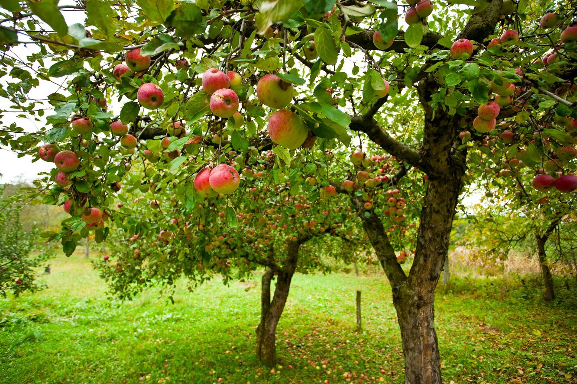

Slide 4
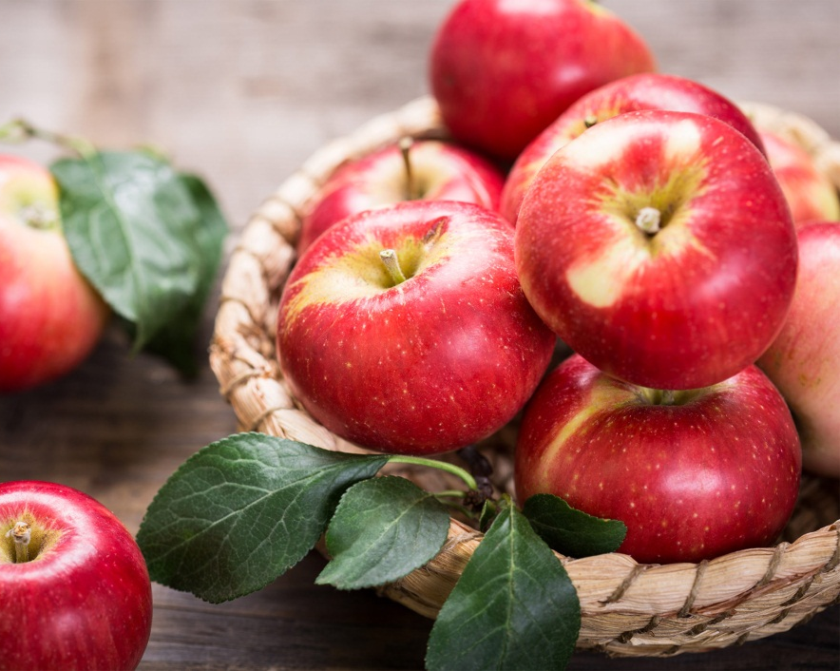
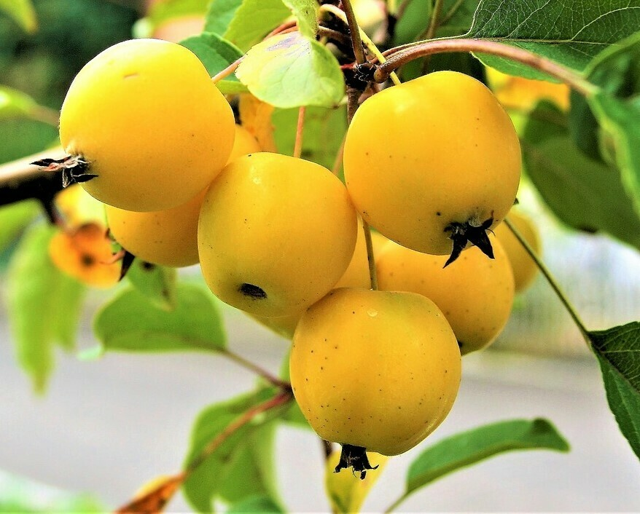
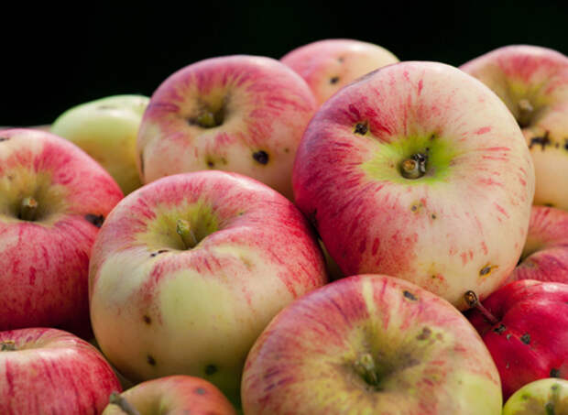

Slide 5
Критериальное оценивание – это процесс, основанный
на сравнении учебных достижений обучающихся с чётко
определёнными, коллективно выработанными, заранее известными
всем участникам процесса критериями, соответствующими целям
и содержанию образования, способствующими формированию
учебно-познавательной компетентности обучающихся

Slide 6
Критерии оценивания теста
Уровень:
Минимальный
Удовлетворительный
Достаточный
Высокий
Баллы:
1-3 (0-35%)
4-6 (36-59%)
7-9 (60-79%)
10-12 (80-100%)

Slide 7
Критерии оценивания по эталону ответа
Содержание верного ответа и указания к оцениванию
Элементы ответа 1)-4)
Ответ правильный и полный, включает в себя все элементы и не содержит биологических ошибок
Ответ включает в себя три из названных выше элементов и не содержит биологических ошибок
Ответ включает в себя два из выше перечисленных ответов и не содержит биологических ошибок, либо ответ включает три элемента, но содержит биологические ошибки
Неправильный ответ или включает один элемент
Баллы
3
2
1
0

Slide 8
Критерии оценки лабораторных работ
БАЛЛЫ:
Аккуратность оформления (описания ) работы. 1
Наличие рисунков (схем). 1
Наличие правильных измерений (оформление измерений в таблице,
в виде графика). 1
Наличие развёрнутого вывода, отражающего сущность изучаемого
явления с указанием конкретных результатов. 1
Выдержана структура оформления и правильная последовательность
этапов. 1
Сумма баллов: отметка.

Slide 9
Критерии оценивания устного ответа
Отметка:
5
4
3
Полный развёрнутый ответ, владение терминологией, дополнение ответов других обучающихся.
Несущественные недочёты и неточности в раскрытии вопросов.
Существенные погрешности или не полный ответ.

Slide 11
